Slide 1
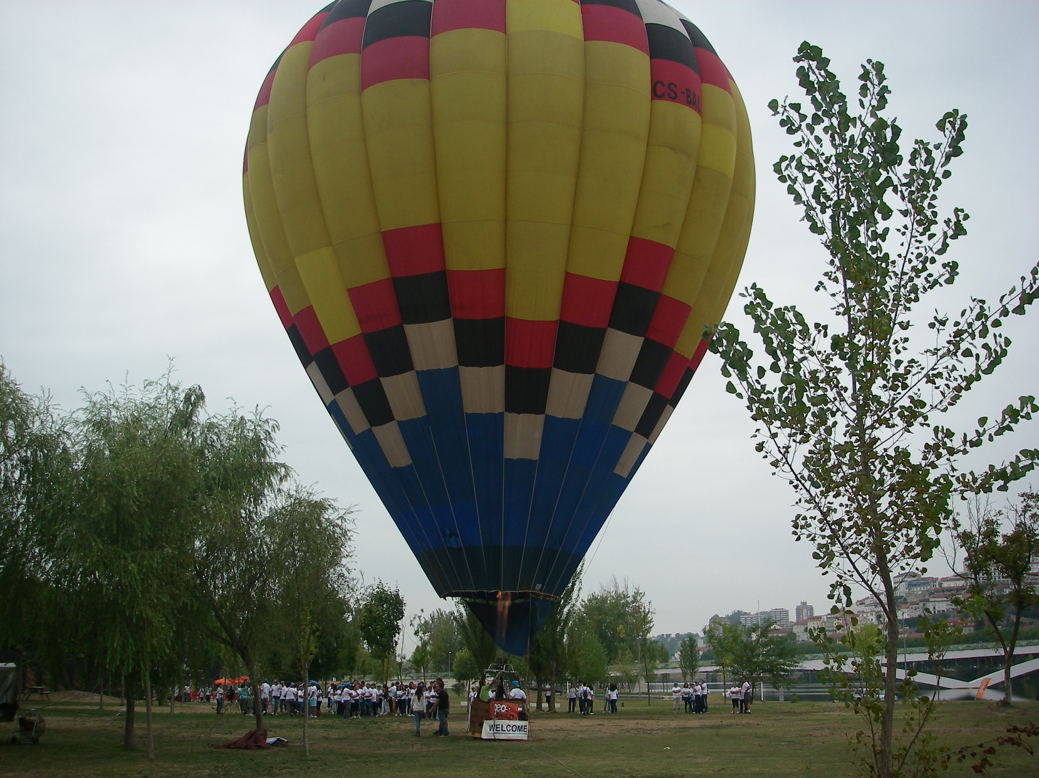

25 anos de Outdoor & Aventura
Eis algumas das Empresas mais conhecidas para quem tivemos o gosto de organizar actividades desde 1999: Auto-europa; Galp Energia; Portugal Telecom; Siemens; Nokia Portugal; Zon; Alcatel; Novis; Altran; Sonae; Água Caldas de Penacova; IKEA; Pizza Hut; Auto-Sueco/Volvo; C Santos; Nestlé; Matutano; GAM; General Electric; Segece; Santander; Millenium BCP; Caixa G. Depósitos; Barclays; BPN; Caixa Galicia; Credibom; Turiscar ; OMB; Bluepharma; Actavis; Danone; GAM; Marigold Industrial; Apotec; Grupo Peroni; Maxmat; A.Silva Matos; Sanitana; etc

Slide 2
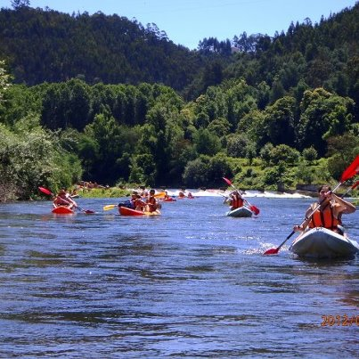
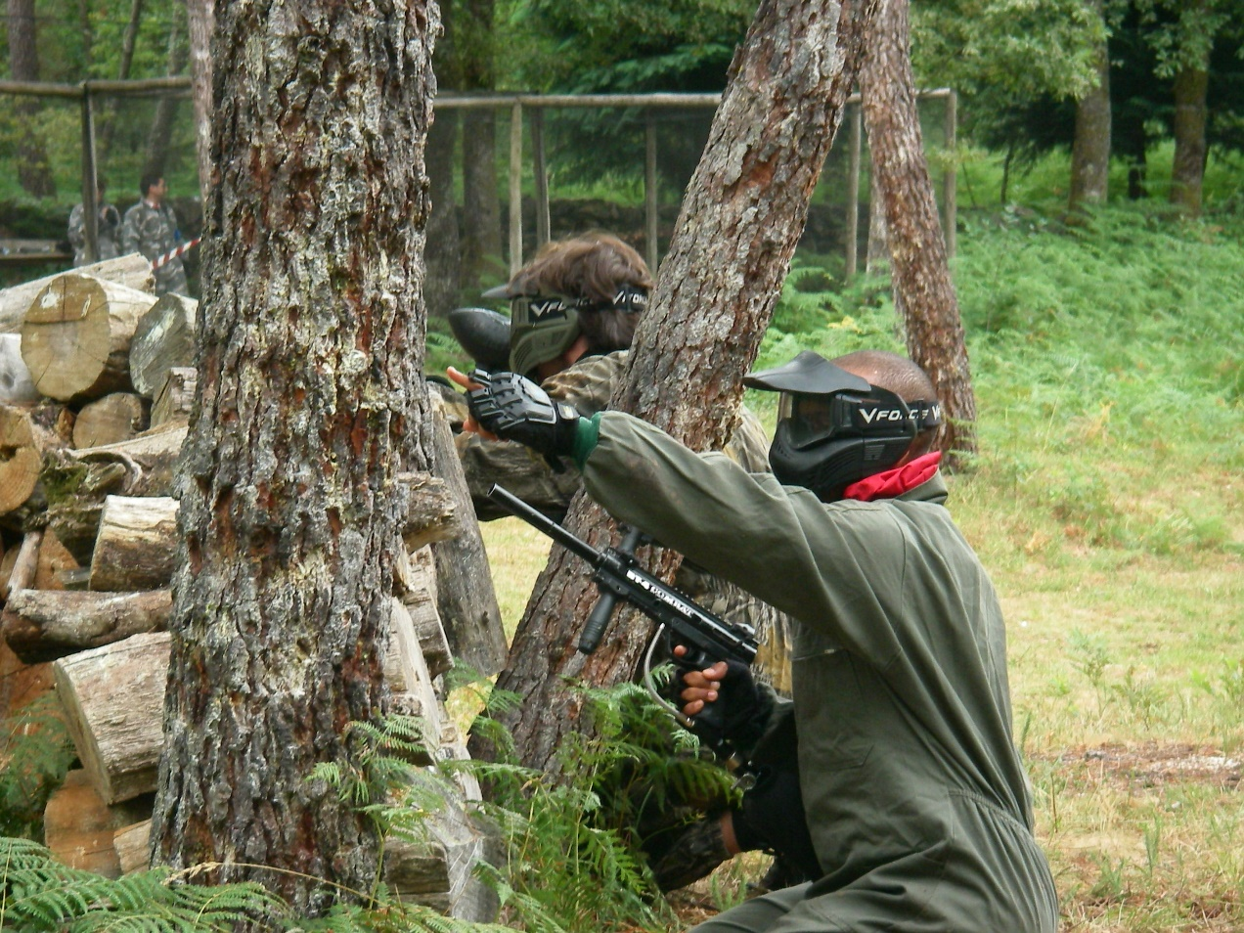
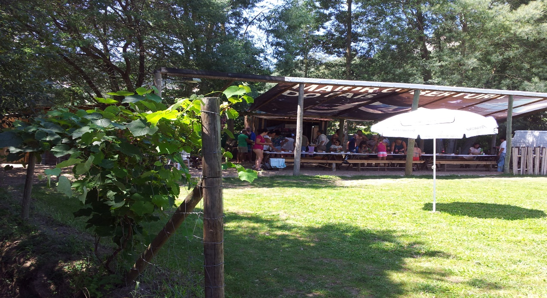
Paintball (kit 200bolas/pax) + Canoagem (descida Mondego).
Tarifa/Participante
Programa só de atividades, sem refeição: 35€/pax (iva não incluído)
Inclui:
Materiais necessários às atividades; Formação e apoio Técnico; Seguros de vida/acidentes pessoais; Atividades discriminadas;
Transporte entre o final da atividade (local de almoço ou de términus) e o início (campo Paintball/início da descida do Mondego)

Slide 3
☞ Condições de Comercialização:
- A reserva dos serviços mencionados nesta proposta só será confirmada mediante o envio por parte de V. Exas. de confirmação por e-mail / carta;
- As reservas de alojamento estão dependentes da disponibilidade existente nas Unidades Hoteleiras.
- Adjudicação do descrito, qualquer alteração pode provocar novo valor a orçamentar e depende da possibilidade de resposta por parte da Geoaventura;
- O Cancelamento a menos de 48 horas da acção implica o pagamento de 50% do orçamentado;
- O seguro não é activado se os participantes estiverem em estado de embriaguez ou sob a influência de estupefacientes ou outras drogas ou produtos tóxicos não prescritos por médico;
- A empresa não se responsabiliza por qualquer dano ou acidente ocorrido durante o programa ou actividade, que não esteja coberto pelos seguros obrigatórios por lei;
- As actividades atrás orçamentadas serão orientadas/monitorizadas por Monitores da Geoaventura.
- Os valores orçamentados são considerados para o nº mínimo participantes assinalado em cada programa e não incluem IVA à taxa legal, excepto quando indicado no programa.
- Lista definitiva de participantes para accionar seguros (nome e data de nascimento) – A enviar por e-mail (geral@geoaventura.pt) até 48 horas antes.
- Oferta do programa escolhido ao organizador do grupo para grupos superiores a 15 pessoas (não inclui alimentação e alojamento).
Forma de pagamento :
30% antes da actividade (através de transferência bancária – NIB: 0035.0210.0001.9126.5306.4
70% após a actividade (ate 30 dias). A Geoaventura considera como definitiva a lista final enviada para a companhia de seguros, pelo que a ausência dos participantes no dia da actividade implica o pagamento de 50% do valor da tarifa contratada.
geral@geoaventura.pt
Telfs. 914982651, 967049002, 919485976
www.geoaventura.pt

